Slide 1

로고
연구실 소개
게시판
자유 게시판
공지사항
로그인
자유 게시판
검색
게시물 제목
2022 08 01
김선희
게시물 제목
2022 08 01
김선희
게시물 제목
2022 08 01
김선희
게시물 제목
2022 08 01
김선희
<<
<
1
>
>>
안동시 블라블라
안동대학교
SNS
안동대학교
홈페이지
안동대학교
컴퓨터공학과
안동대학교
유튜브
36729 경북 안동시 경동로 1375 (송천동) 국립안동대학교 공대1호관 000호 TEL 054-820-0000 / Email : ----@anu.ac.kr Copyright ⓒ 국립안동대학교 OT. All Rights Reserved

Slide 2
로고
연구실 소개
게시판
자유 게시판
공지사항
로그인
프로젝트 게시판
검색
게시물 제목
게시물 제목
게시물 제목
게시물 제목
<<
<
1
>
>>
안동시 블라블라
안동대학교
SNS
안동대학교
홈페이지
안동대학교
컴퓨터공학과
안동대학교
유튜브
36729 경북 안동시 경동로 1375 (송천동) 국립안동대학교 공대1호관 000호 TEL 054-820-0000 / Email : ----@anu.ac.kr Copyright ⓒ 국립안동대학교 OT. All Rights Reserved

Slide 3
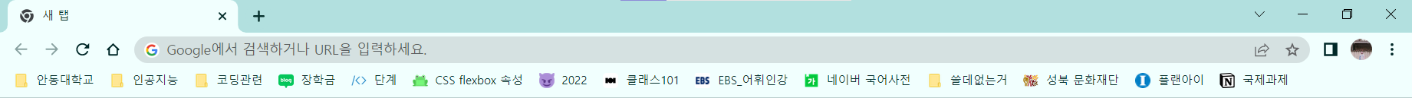

초안
연구실 소개
프로젝트
자유 게시판
공지사항
로그인
진행중인 프로젝트
<
>
[웹] 블라블라1
[웹] 블라블라2
[웹] 블라블라3
예정 프로젝트
<
>
[웹] 블라블라1
[웹] 블라블라2
[웹] 블라블라3
종료된 프로젝트
<
>
[웹] 블라블라1
[웹] 블라블라2
[웹] 블라블라3
36729 경북 안동시 경동로 1375 (송천동) 국립안동대학교 공대1호관 401호
TEL 054-820-5480
Email : comkong@anu.ac.kr
Copyright ⓒ 국립안동대학교 컴퓨터공학과 OTLAB. All Rights Reserved

Slide 4
프로젝트 게시판 페이지
회원
-> 내 페이지, 프로젝트 추가 버튼
비회원
-> 로그인, 프로젝트 추가 버튼 숨김
연구실 소개
프로젝트
자유 게시판
공지사항
로그인
입력하세요.
검색
프로젝트 추가
진행중인 프로젝트
<
>
[웹] 블라블라1
[웹] 블라블라2
[웹] 블라블라3
예정 프로젝트
<
>
[웹] 블라블라1
[웹] 블라블라2
[웹] 블라블라3
종료된 프로젝트
<
>
[웹] 블라블라1
[웹] 블라블라2
[웹] 블라블라3
36729 경북 안동시 경동로 1375 (송천동) 국립안동대학교 공대1호관 401호
TEL 054-820-5480
Email : comkong@anu.ac.kr
Copyright ⓒ 국립안동대학교 컴퓨터공학과 OTLAB. All Rights Reserved

Slide 5
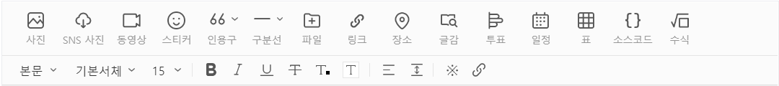
프로젝트 작성 페이지
연구실 소개
프로젝트
자유 게시판
공지사항
로그인
프로젝트 게시물 작성하기
진행중인 프로젝트
>
배경 사진을 입력하세요.
선택
제목을 입력하세요.
설명 입력하세요.
내용을 입력하세요.
# 태그를 입력해주세요 (최대 10개)
임시 저장
저장
취소
36729 경북 안동시 경동로 1375 (송천동) 국립안동대학교 공대1호관 401호
TEL 054-820-5480
Email : comkong@anu.ac.kr
Copyright ⓒ 국립안동대학교 컴퓨터공학과 OTLAB. All Rights Reserved

Slide 6
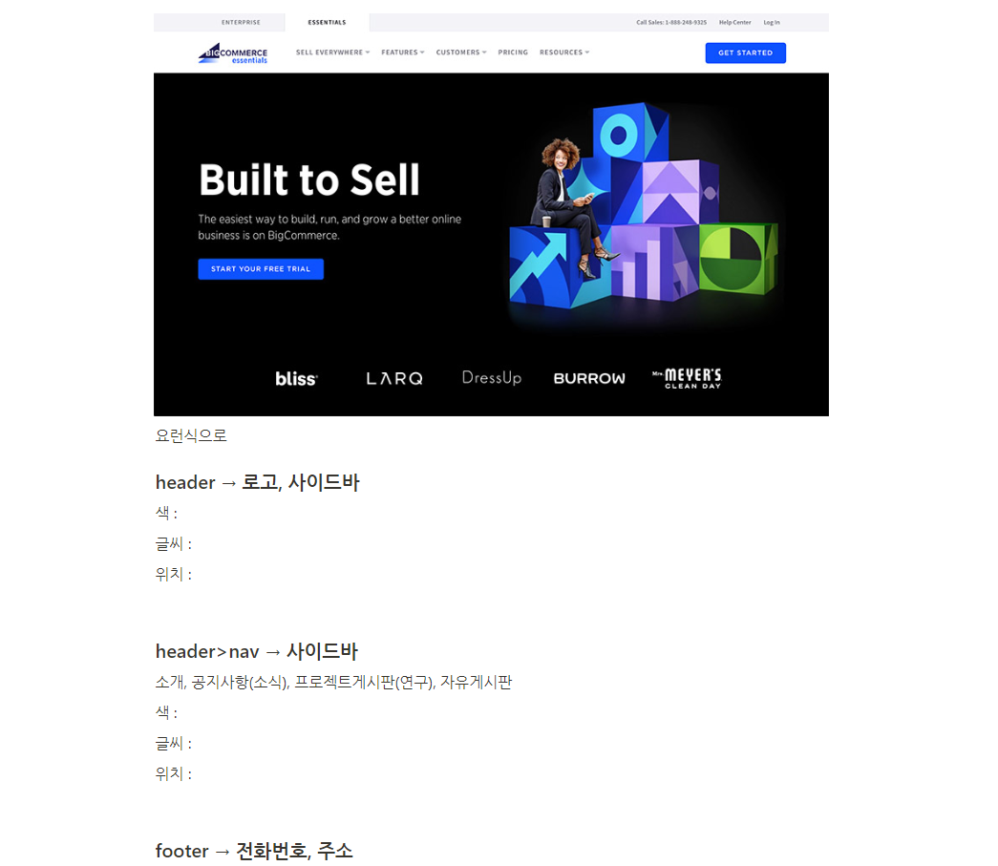
프로젝트 게시물 확인 페이지
프로젝트 설명 부분 고정
연구실 소개
프로젝트
자유 게시판
공지사항
로그인
[웹] 블라블라2
2022-09-12 김선희
저작권이 점차 강화되고 있는 현실에서 우리대학도 여러형태의 저작권 침해에 관해 어려움을 겪고 있습니다. 소프트웨어는 여러해를 거쳐 많은 시정이 있었으나 글꼴에 대해서는 무감각하게 사용하는 경우가 많았었습니다.
36729 경북 안동시 경동로 1375 (송천동) 국립안동대학교 공대1호관 401호
TEL 054-820-5480
Email : comkong@anu.ac.kr
Copyright ⓒ 국립안동대학교 컴퓨터공학과 OTLAB. All Rights Reserved

